Slide 1
МБОУ «Старощедринская СОШ» Шелковского муниципального района ЧР
ЛУЧШАЯ ШКОЛЬНАЯ БИБЛИОТЕКА- 22
Подготовила библиотекарь Абдулмажидова Э.Б.

Slide 2
ПАСПОРТ ШКОЛЬНОЙ БИБЛИОТЕКИ
ФИО руководителя учреждения - Кимаева Лариса Султановна.
ФИО куратора библиотеки - Алимсултанова Х.А.
Общий фонд – 10.021
Основной фонд – 811
Учебный фонд – 10.129
Фонд электронных изданий – 18
Количество читателей – 305
Книговыдача – 2024
Количество посещений – 2356
Обращаемость -1,01
Читаемость -6,6
Техническое оснащение библиотеки – есть
Наличие читального зала (количество посадочных мест)
Наличие компьютерной зоны – имеется
Рабочее место библиотекаря - имеется

Slide 3
«Лучшая школьная библиотека - 22»
Девиз конкурса: «Библиотекарь зажигай детей, как когда-то Прометей»

Slide 4
Библиотекарь один не считает годин
(пословица)
Информационная справка
Дата рождения: 01.04.1971г.
Образование: высшее
Специальность по диплому: «Учитель начальных классов»
Занимаемая должность: Заведующая школьной библиотекой
Общий педагогический стаж: 30 лет
Аттестацию прошла 2010 году
Курсы повышения квалификации прошла ЧИПКРО в 2019году

Slide 5
Моя профессия - школьный библиотекарь»
Каких профессий только нет:
Художник, повар и поэт,
Учитель, доктор и аптекарь,
Но есть еще библиотекарь.
Библиотекарь – очень древняя профессия, ей более четырех с половиной тысяч лет!
Непосвящённым напомним, что в былые времена на должность библиотекаря не только в России назначались учёные люди, академики. Интересен тот факт, что в своё время библиотекарями были: баснописец И. А. Крылов, писательница Л. Сейфуллина, поэты А. Ахматова, И. Гёте и другие.
Так что же означает "быть библиотекарем"? Чаще всего ответ одной фразой: "выдавать книги". Оказывается, так просто. Вот почему в большинстве своём люди и считают, что уж в таком месте как библиотека любой сможет работать. А посему искренне удивляются тому, что библиотечная профессия ("да что вы говорите?") требует знаний, подготовки. Многие библиотекари убеждены: библиотекарем нельзя стать, им надо родиться, впрочем, как и актёром, музыкантом, художником.

Slide 6
Этому нельзя научиться.
В нашей семье я третий библиотекарь, еще маленькой, пятилетней девочкой я любила подолгу сидеть в библиотеке, рассматривать красочные иллюстрации к сказкам, в то время школьной библиотекой заведовала моя старшая сестра Тумиша.
По окончании школы, вторая сестра Малкан, поступила на библиотечное отделение и в 1982 году, Малкан пришла на замену старшей сестре в родную школьную библиотеку, я по прежнему бегала к сестре в библиотеку и уже не только разглядывала красивые картинки, а подолгу засиживалась за чтением любимых книг. Когда пришло время выбирать профессию, мне долго думать не пришлось, стены до боли родной библиотеки меня ждали, так я и осталась в ней на всю жизнь, вот уже скоро 24 года я живу в книжном доме.
Людям этой профессии свойственны чуткость, отзывчивость, вежливость, внимательность. Принцип «Все для читателя» - основной для библиотекаря. Но если библиотекарь человек равнодушный, если в процессе общения с читателем у него возникают чувство раздражения, скука, апатия, значит, профессия выбрана ошибочно. Библиотечная профессия является одной из самых интересных и увлекательных в том отношении, что каждый день приносит знакомство с новым.

Slide 7
Служа другим - растешь и сам. Академик Д. Лихачев назвал библиотекаря «ученым, который целиком отдает себя другим».
Профессия библиотекаря - не такова, какой ее обычно представляют, она - не для слабых душой. Она находится в той точке человеческого бытия, в которой повседневно соприкасаются скупость и щедрость, прошлое, настоящее и будущее, мир книг и мир людей. Где одно переходит в другое, требуя больших усилий по соблюдению меры и равновесия.
Что и сколько должен знать библиотекарь? Дети отвечают на этот вопрос очень кратко, одним словом: «Всё!». Профессия наша уникальна тем, что у неё нет границ. Неверно думать, что школьный библиотекарь, это тот человек, который выдаёт и меняет книги, учебники.
Библиотечный день не похож один на другой. И это мне очень нравится. Я не знаю, каким будет мой сегодняшний читатель, что приведёт его сюда. Что предложить тебе, мой читатель, чем заинтересовать, чтобы взволновать твою юную душу? От того, понравится ли ему выбор, сделанный вами, зависит многое.
Как сказала А. Ахматова:
«А каждый читатель как тайна,
Как в землю закопанный клад.»

Slide 8
Можно с уверенностью сказать, что школа начинается с библиотеки, а значит с профессии школьного библиотекаря тоже.
«Очень хочу, чтобы и в век XXI,
Век компьютеров и телефонов,
Всё также горели глаза ребят,
Незамутнённо, светло и ясно,
Над книгой любимой, когда все спят.
Тогда работа моя ненапрасана...»

Slide 9
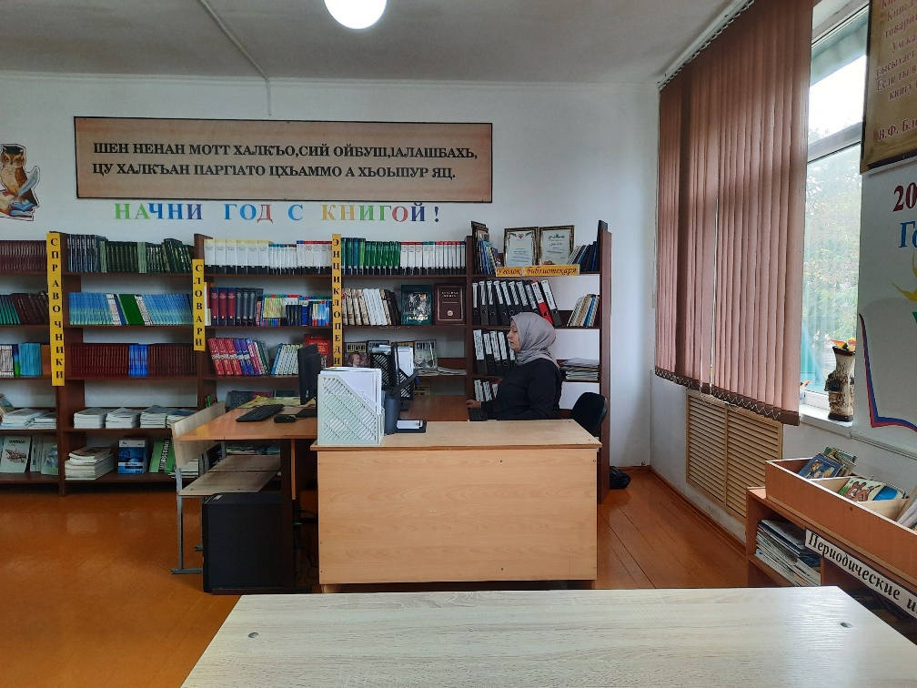
«Лучшая школьная библиотека -22»
Когда раскрывают мой томик
На столике в тишине
Я душу кладу на ладони
Пришедшему в гости ко мне…

Slide 10
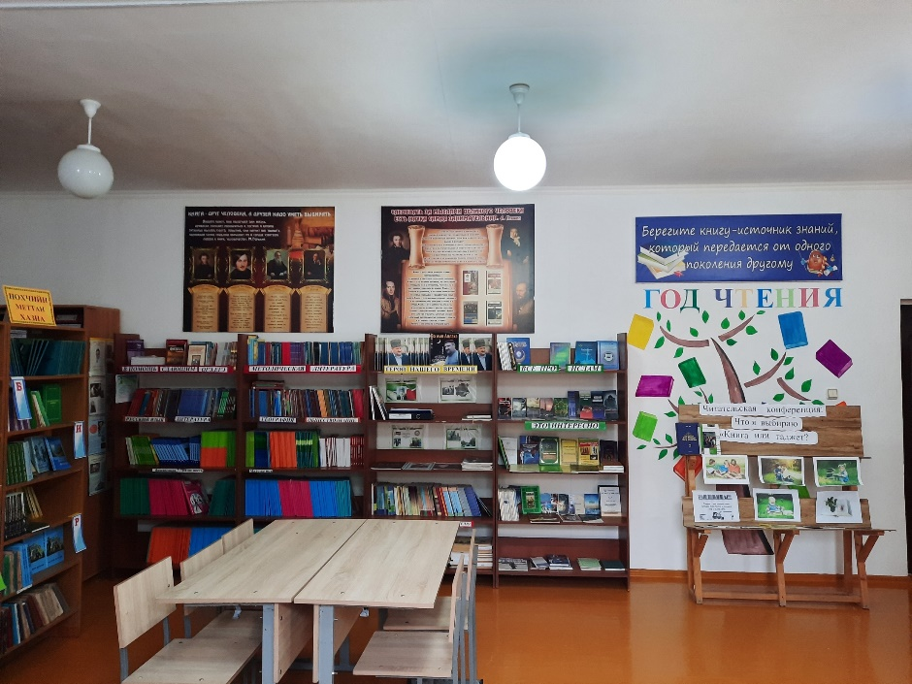
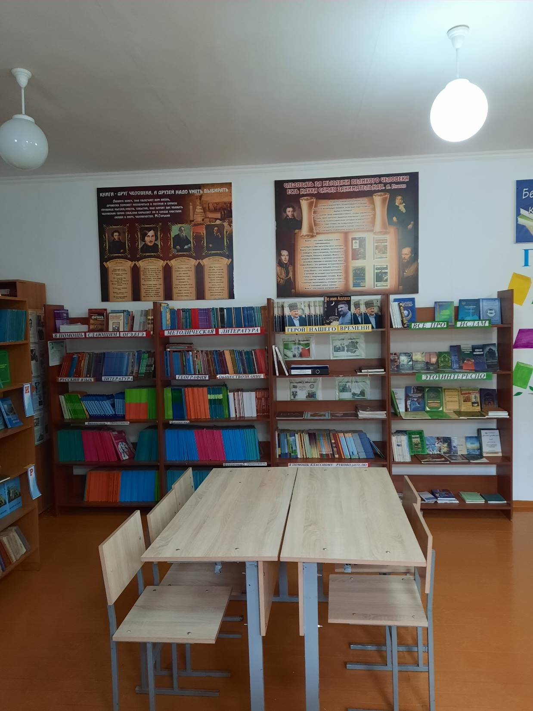
Лучшая школьная библиотека»

Slide 11
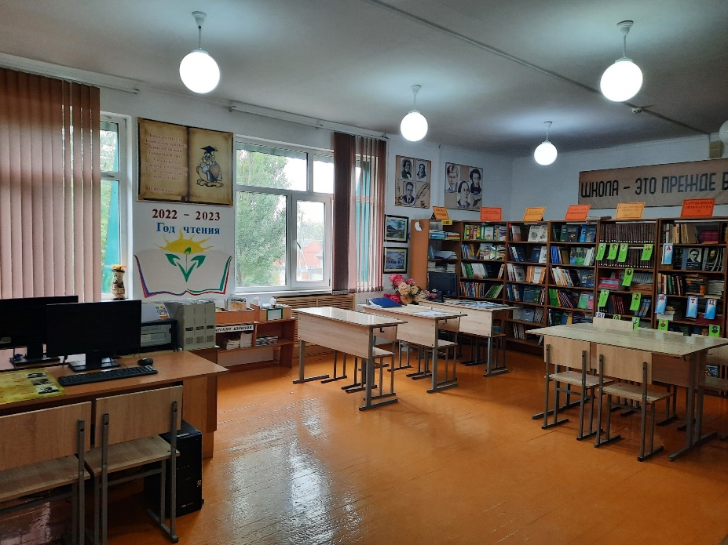
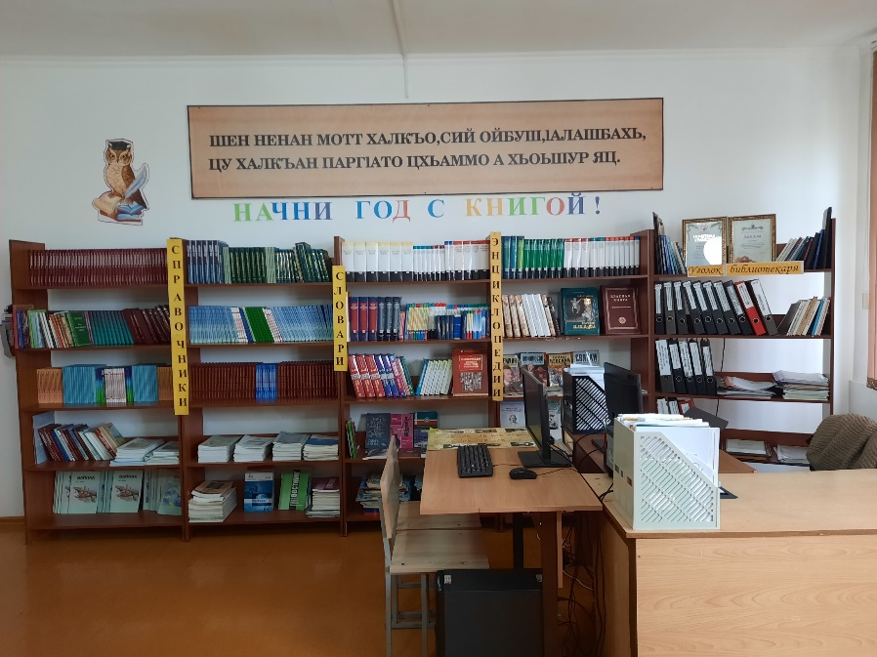
Лучшая школьная библиотека»

Slide 12
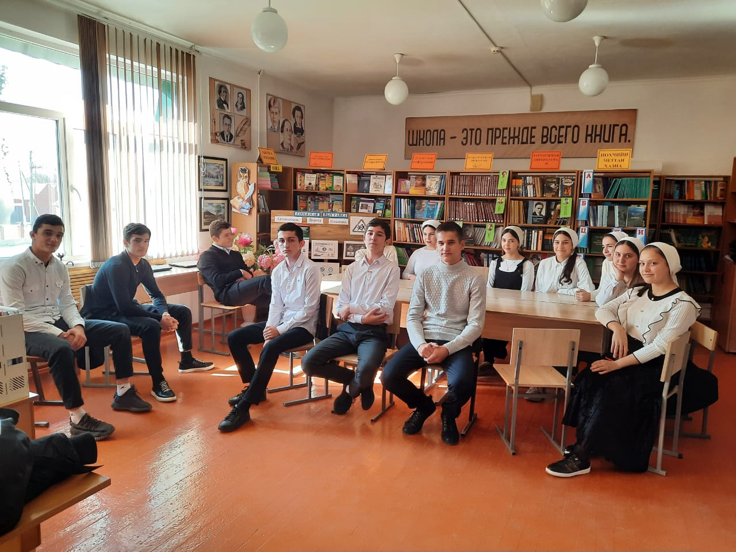
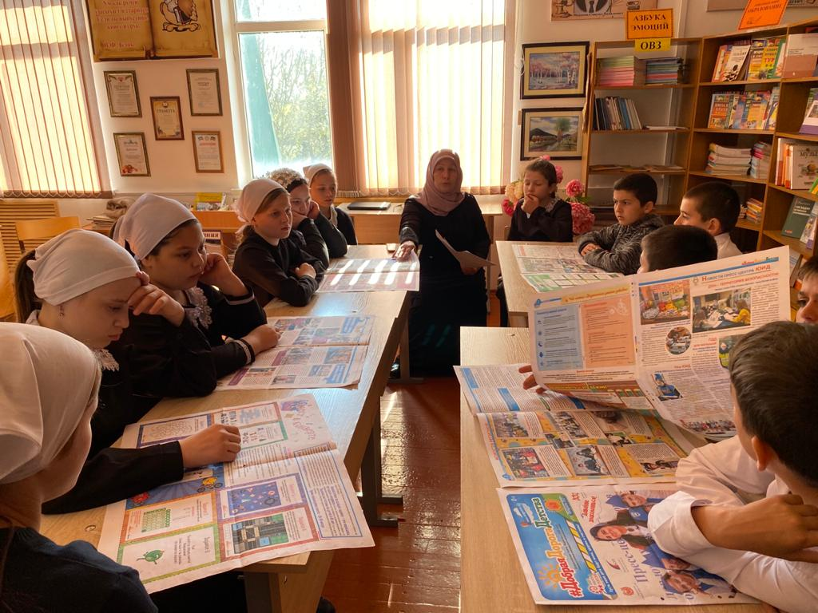
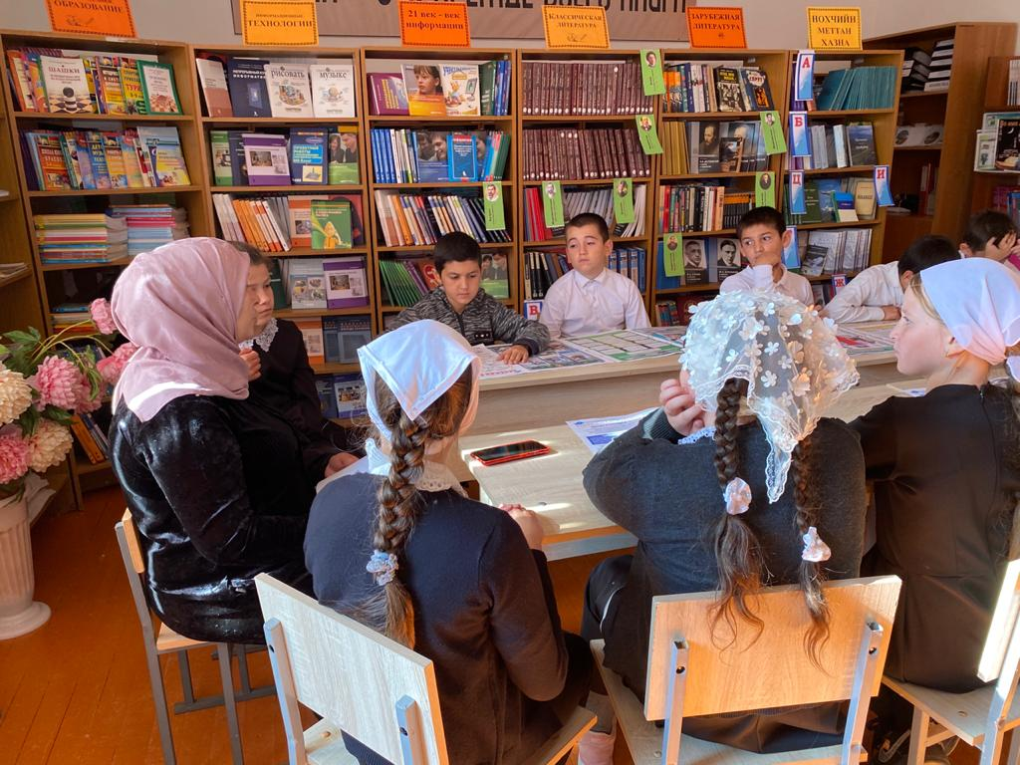
«Лучшая школьная библиотека»
Активные читатели

Slide 13
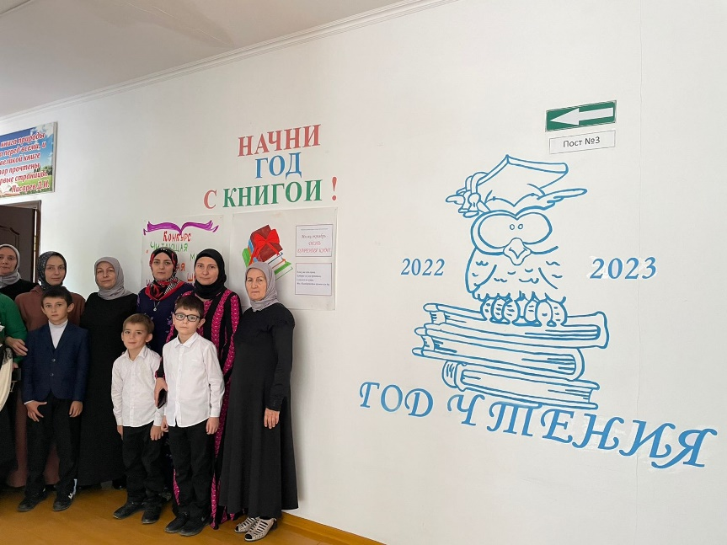
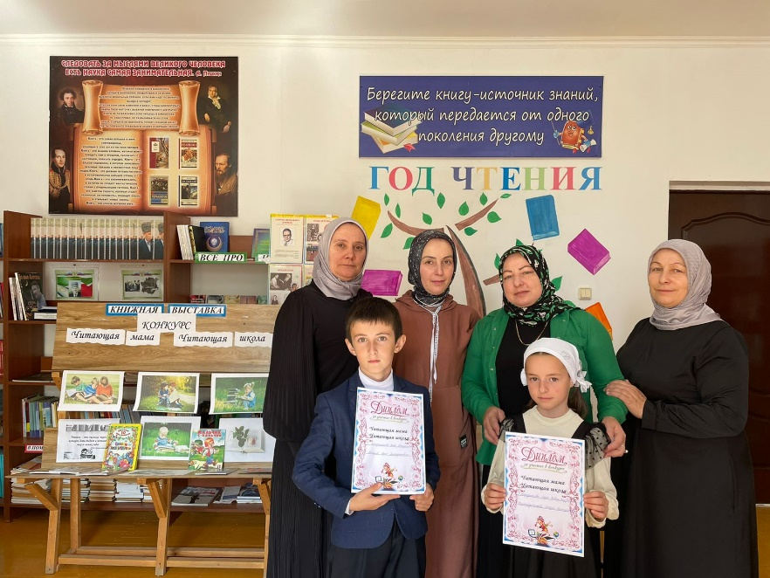
«Лучшая школьная библиотека»

Slide 14
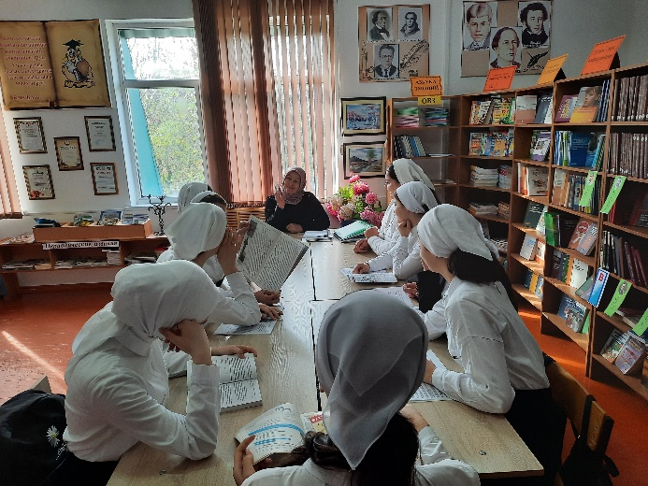
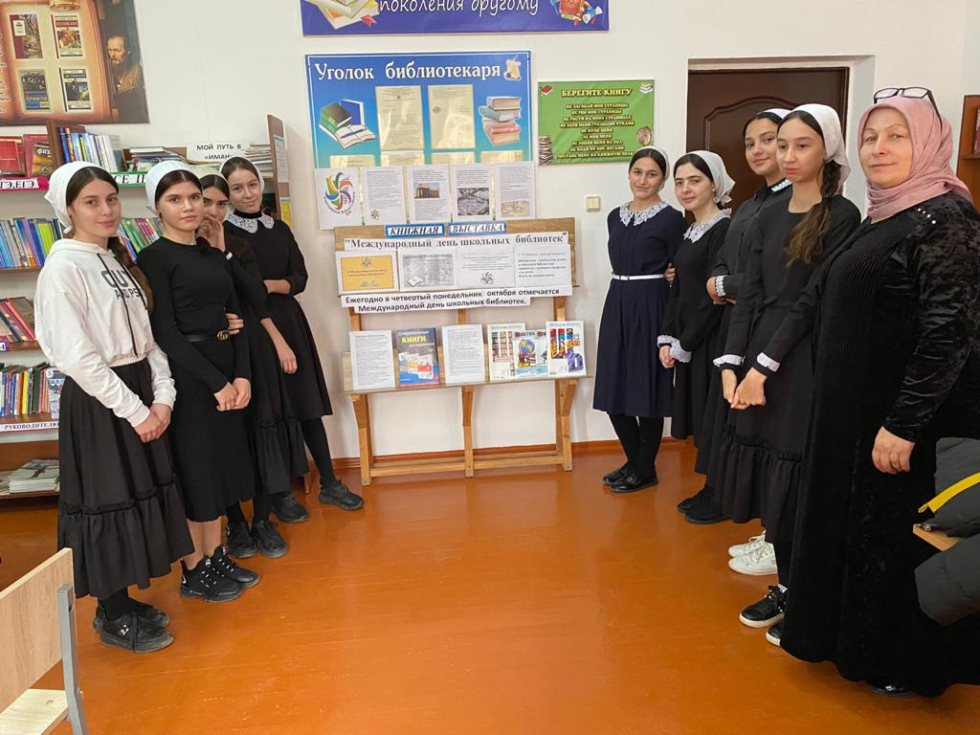
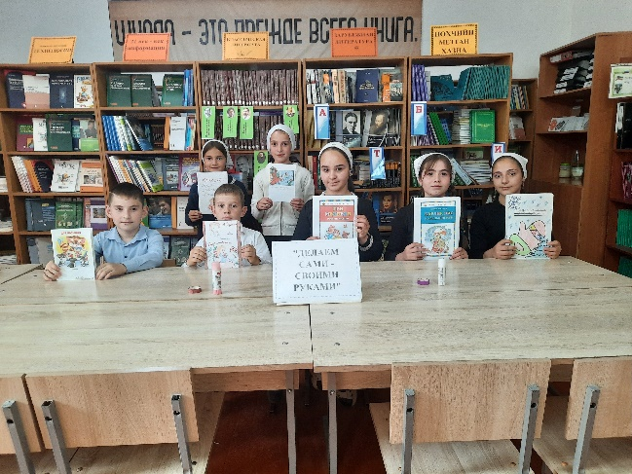
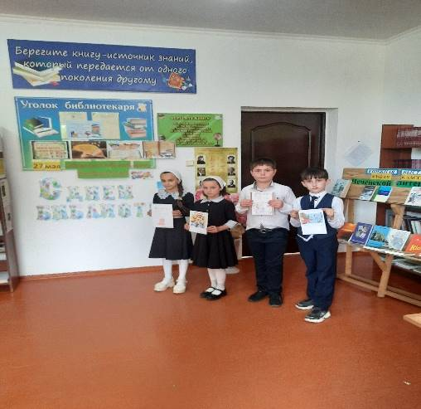
«Лучшая школьная библиотека»

Slide 15
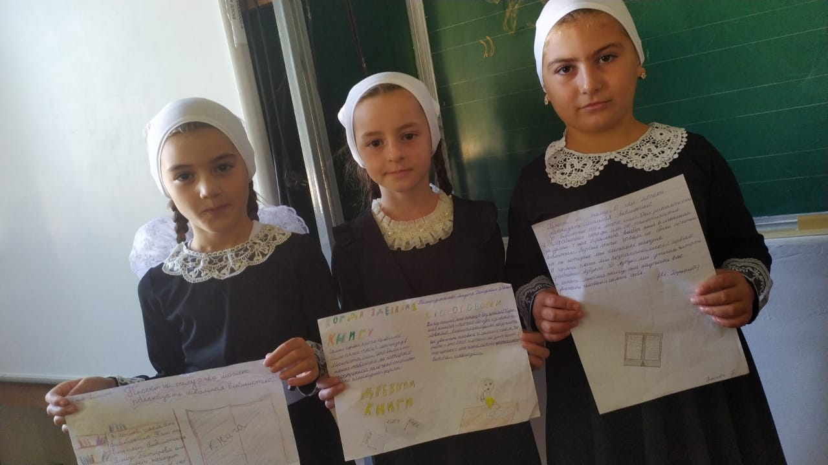
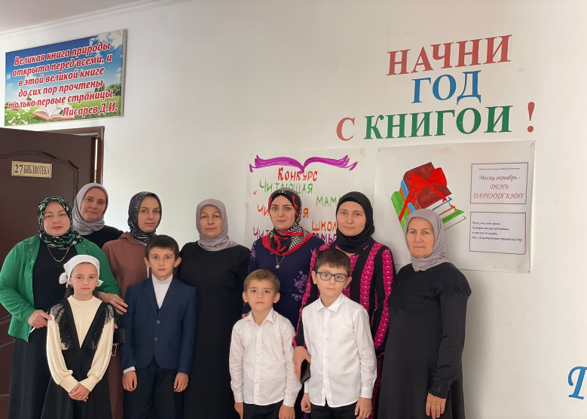
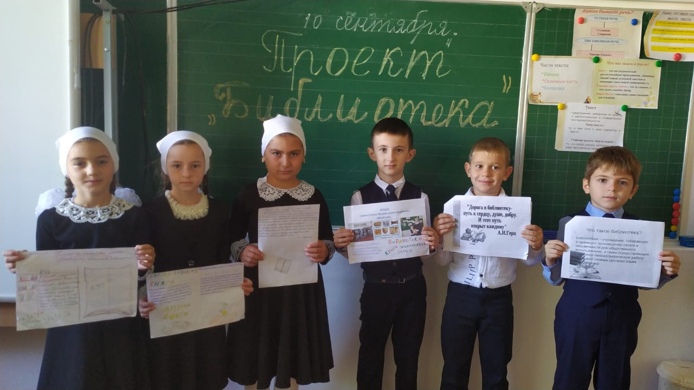
Акция «Начни год с книгой!»

Slide 16
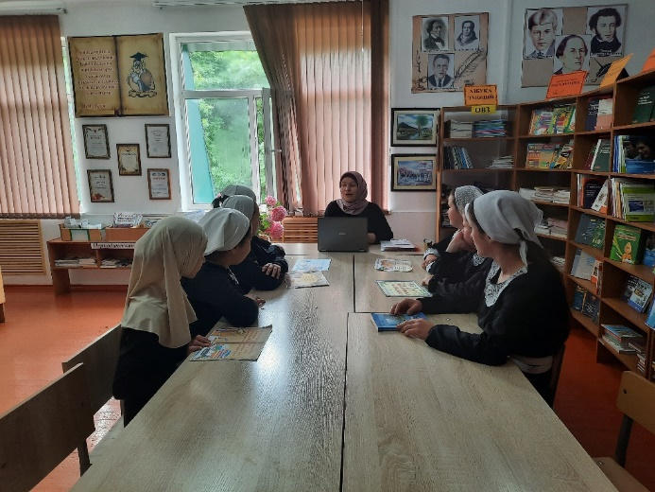
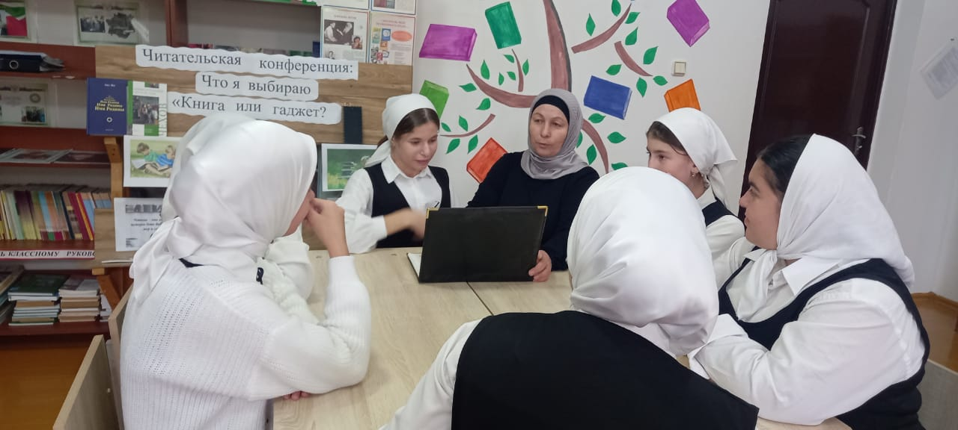
Читательская конференция: «Книга или гаджет? Что я выбираю»

Slide 17
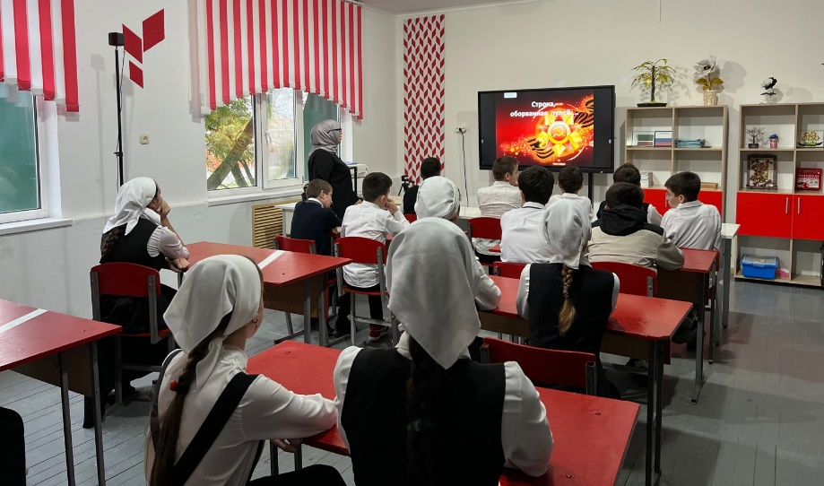
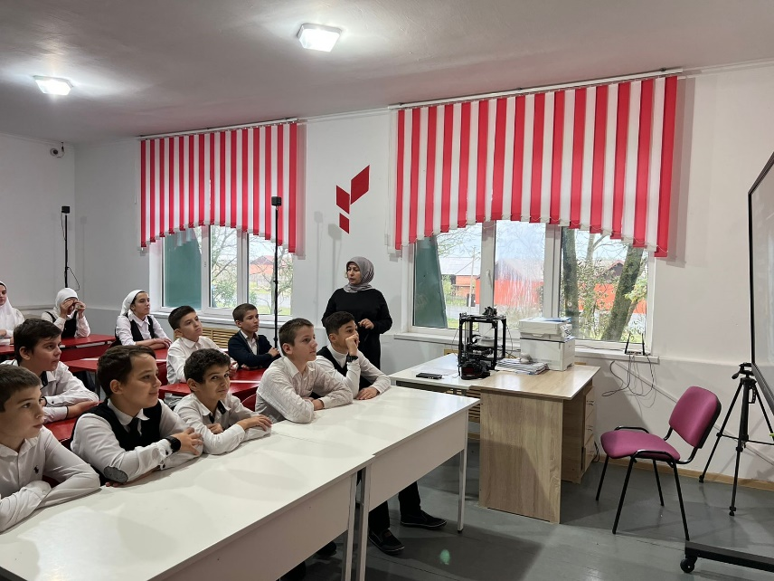
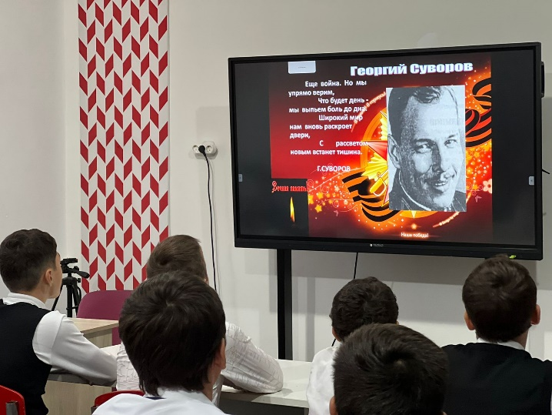
Открытое мероприятие посвященное писателям военных лет «Оборванная пулею строка»

Slide 18
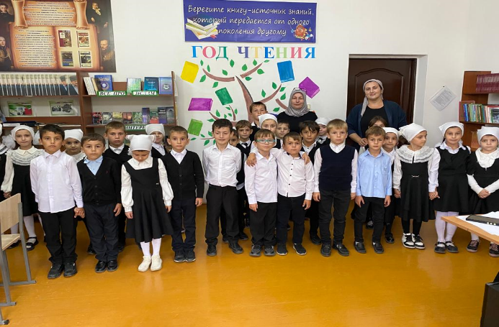
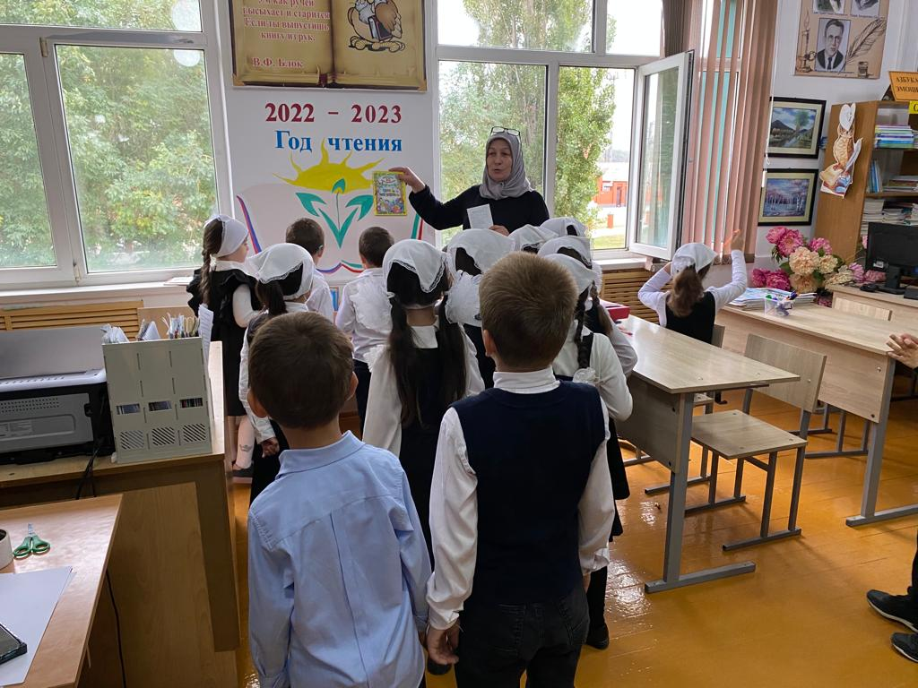
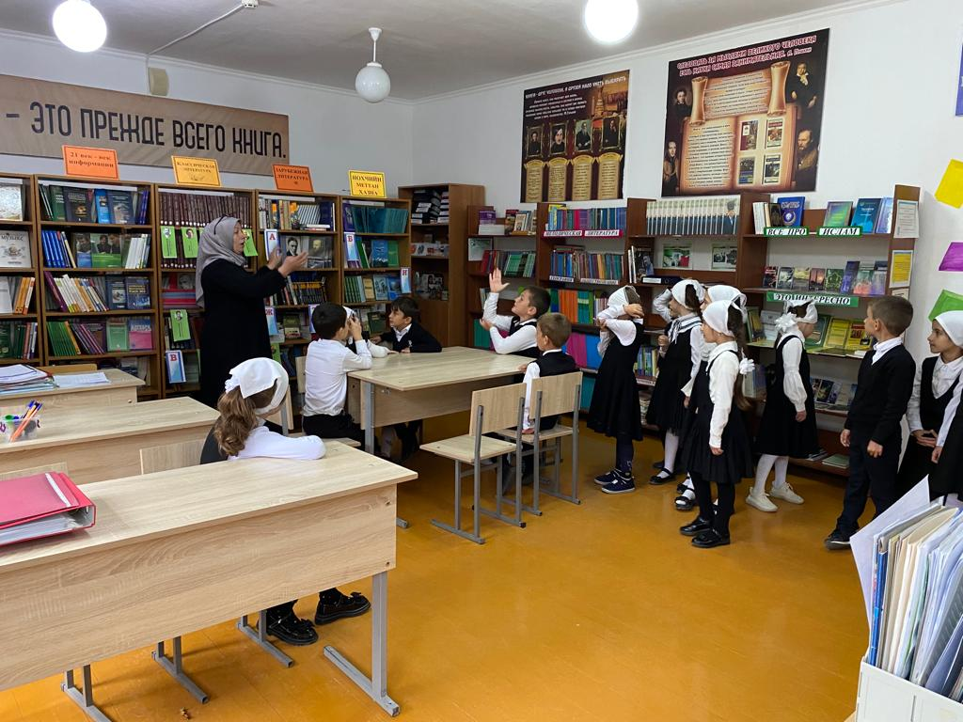
Первое посещение библиотеки
Библиотечный урок
«Путешествие в страну Читалию!»
для обучающихся 1-ых классов

Slide 19
Проект «Книга-своими руками»

Slide 20
«Самостоятельная работа с книгой»
(Библиотечный урок для 9 класс)

Slide 21
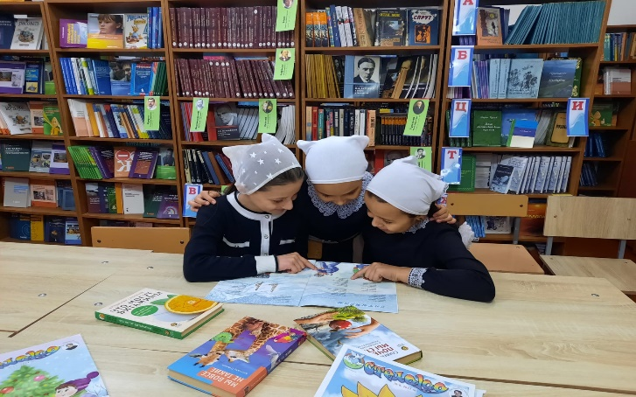
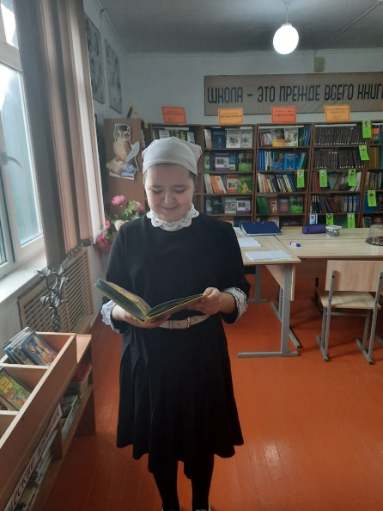
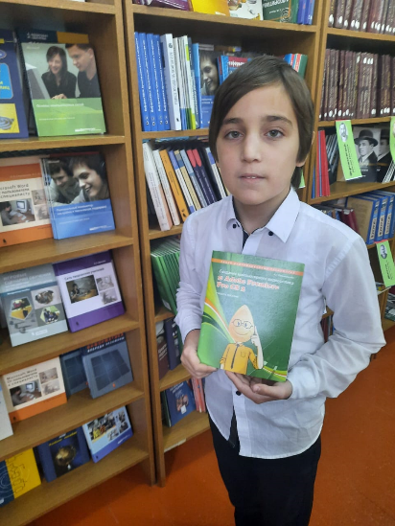
ГРОМКИЕ ЧТЕНИЯ
«ЧИТАЕМ ВМЕСТЕ - ЧИТАЕМ ВСЛУХ»

Slide 22
Где есть поветрие на чтенье,
В чести там грамота, перо,
Где грамота – там просвещенье,
Где просвещенье – там добро

Slide 23
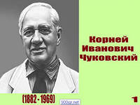
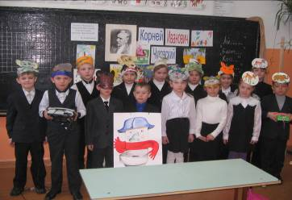
Библиотечный урок «Произведения –К.И.Чуковского»

Slide 24
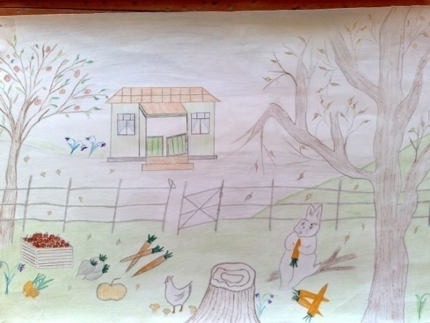
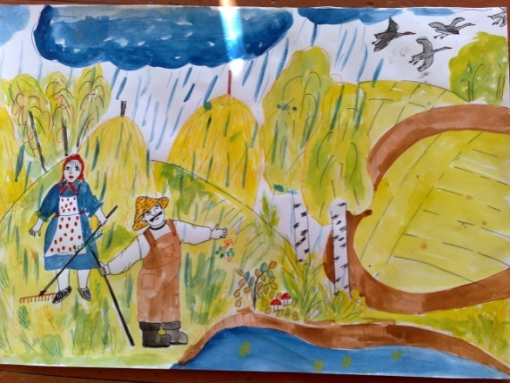
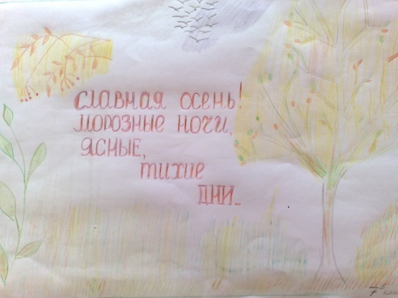
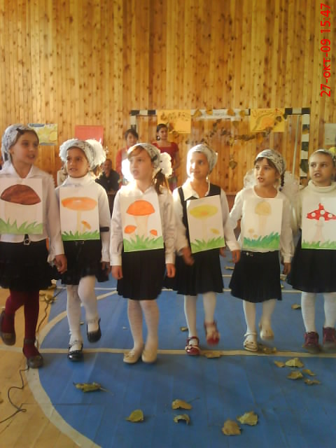
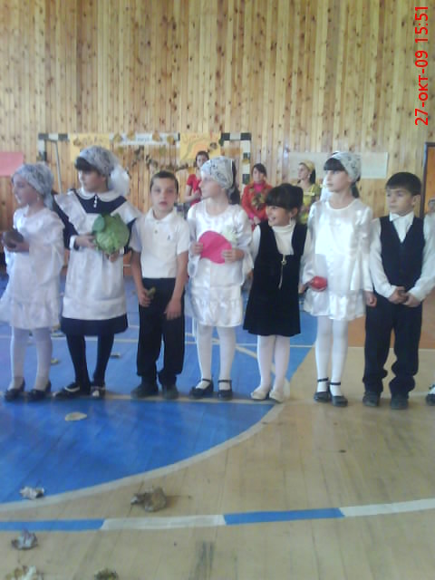
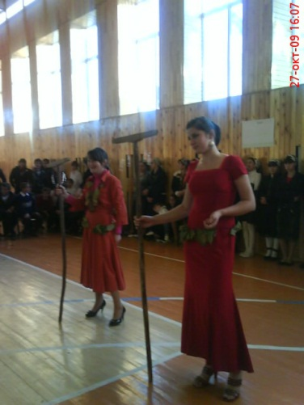
Открытое мероприятие «Осень в произведениях поэтов и писателей»

Slide 25
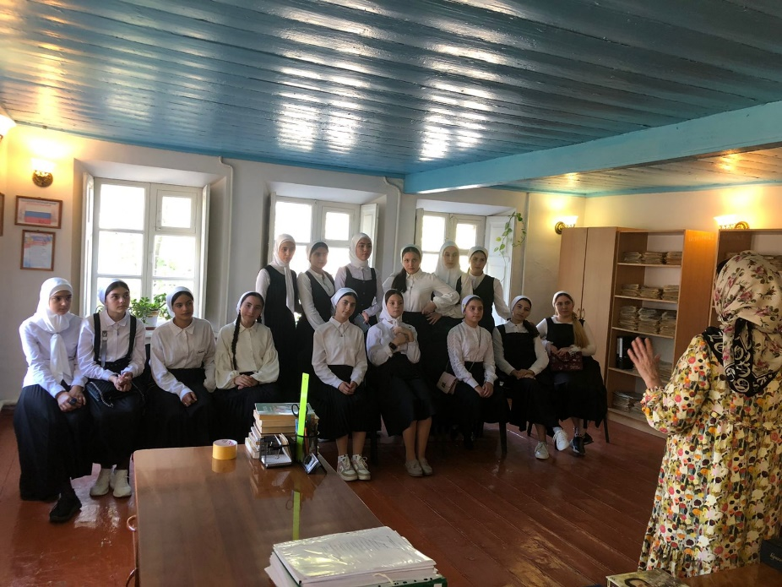
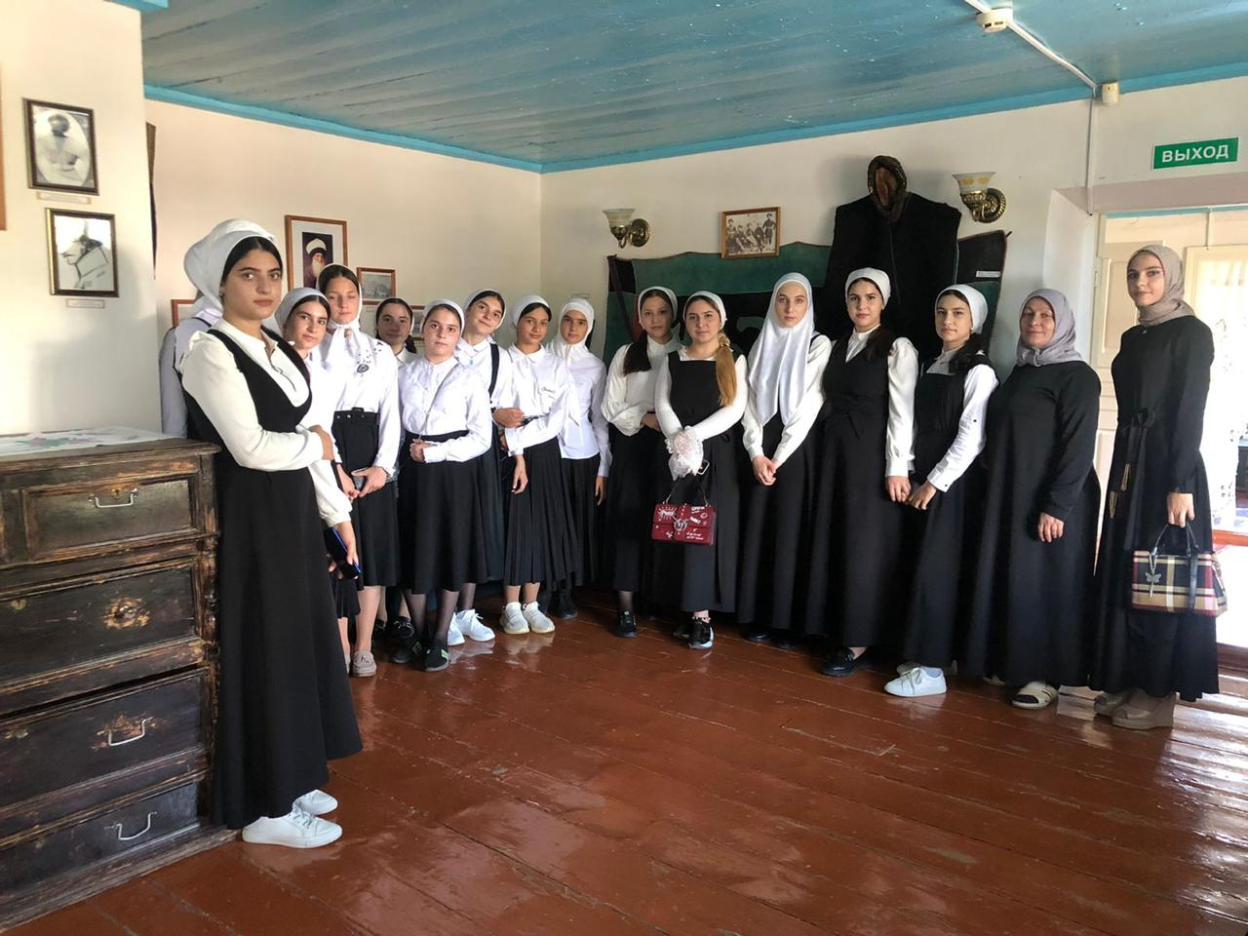
Экскурсия лучших читателей библиотеки в музей имени М.Ю.Лермонтова

Slide 26
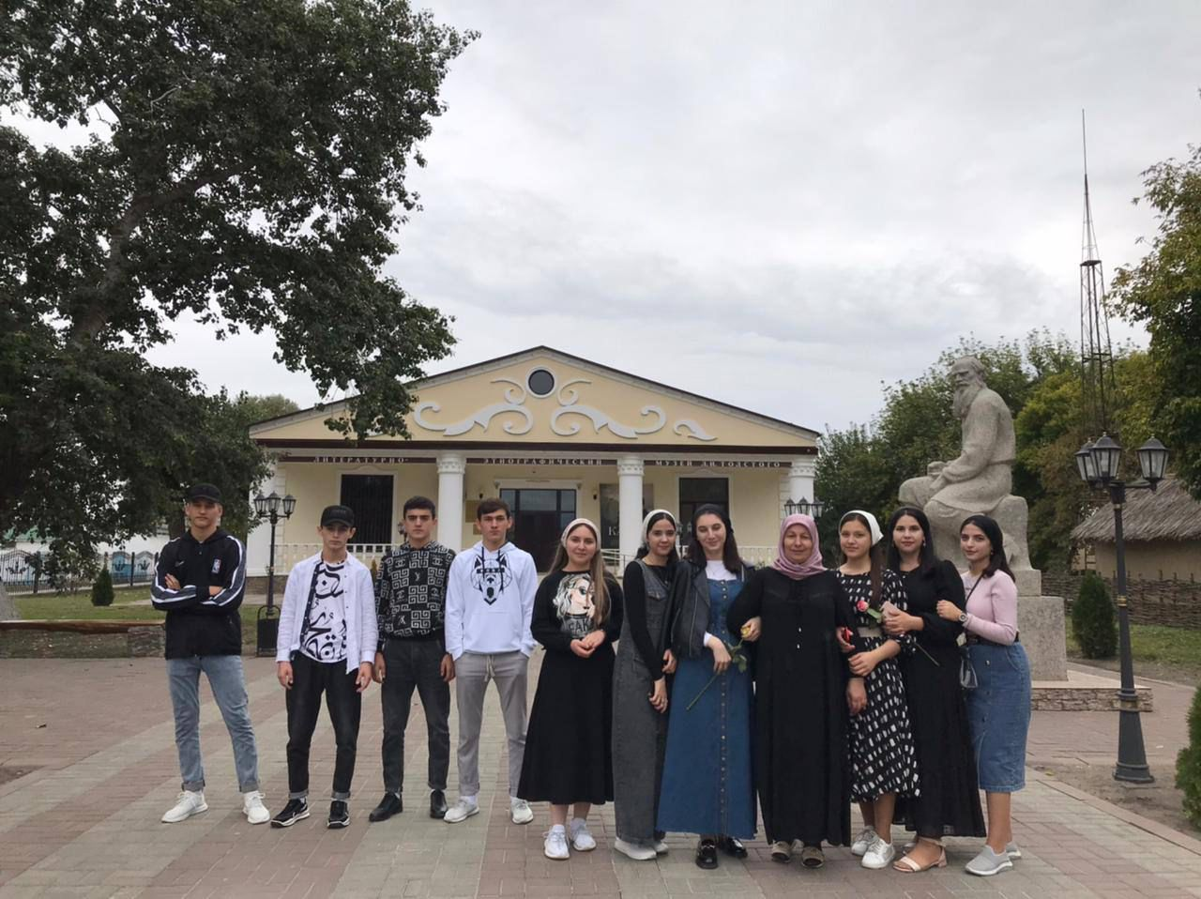
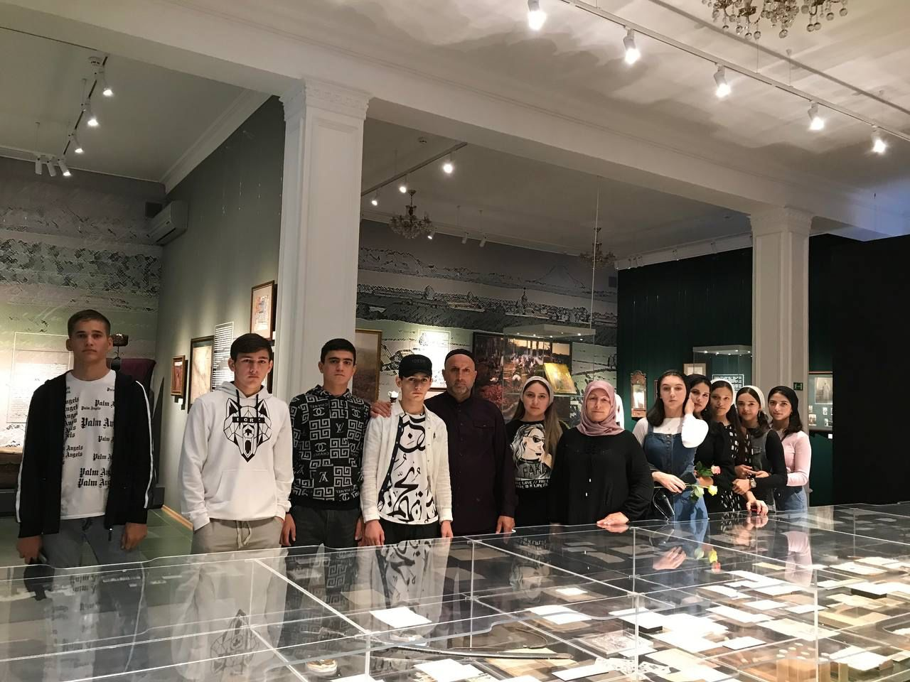
Экскурсия лучших читателей библиотеки в музей Л.Н.Толстого

Slide 27
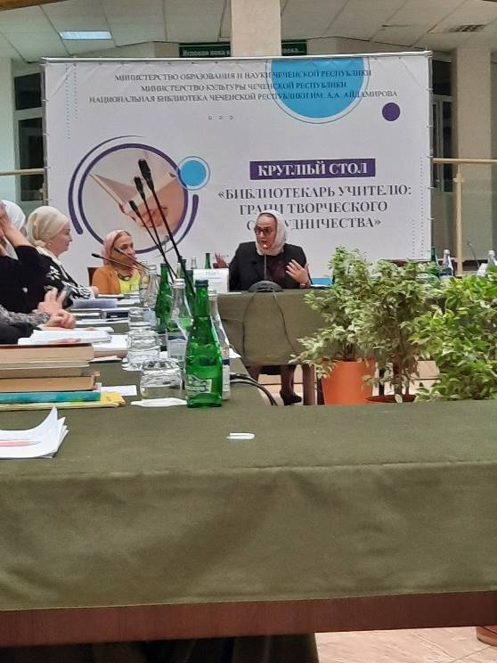
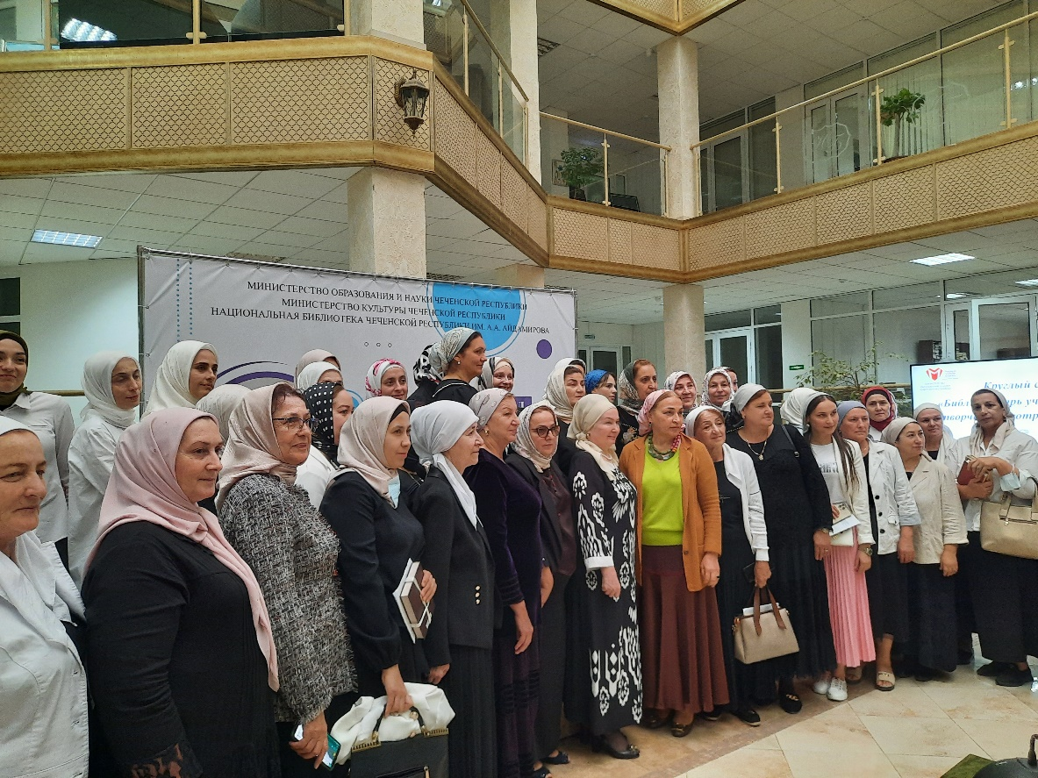
Участие в республиканском семинаре
Круглый стол «Библиотекарь учителю:
Грани творческого сотрудничества»

Slide 28
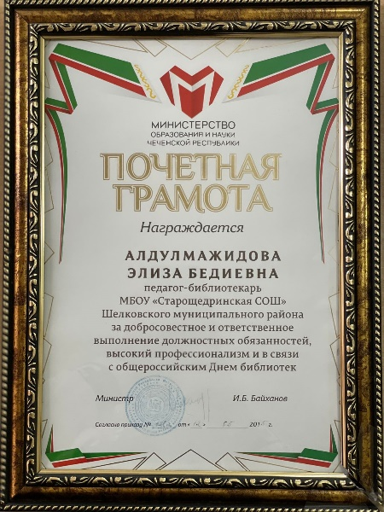
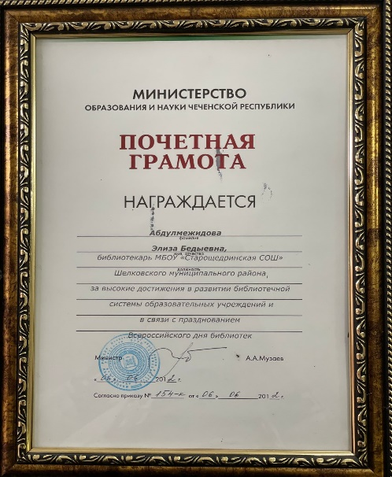
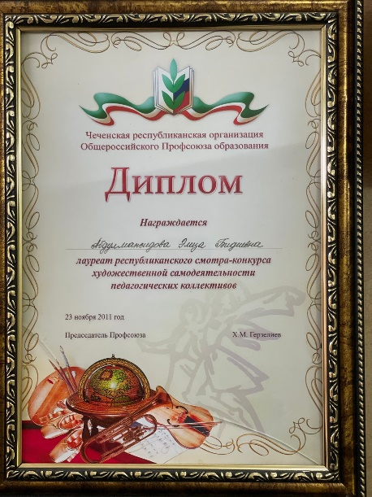
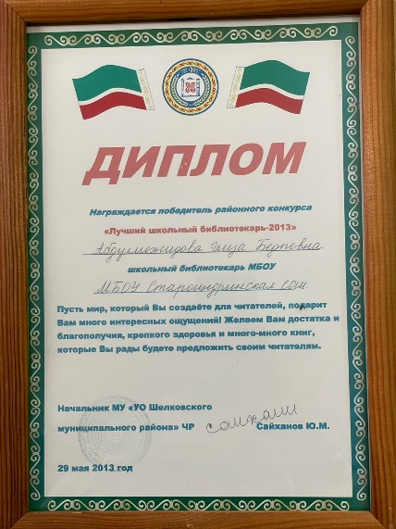
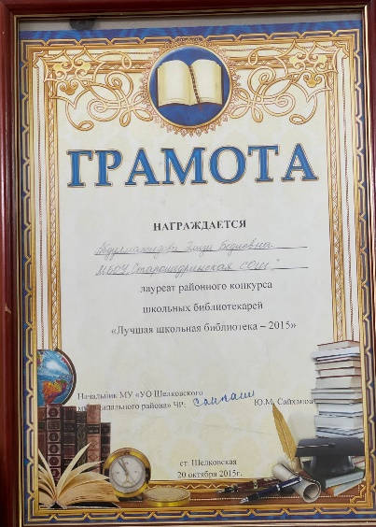
Мои награды

Slide 29
Ванаг Ю.
Все, что создано умом,
Все, к чему душа стремится,
Как янтарь на дне морском,
В книгах бережно хранится.

Slide 30
«МИССИЯ БИБЛИОТЕКИ»
Основные направления деятельности библиотеки.
1. Содействие педагогическому коллективу в развитии и воспитании детей. 2. Обеспечение учебного и воспитательного процесса всеми формами и методами библиотечного и информационно-библиографического обслуживания. 3. Привитие любви к книге и воспитание культуры чтения, бережного отношения к печатным изданиям. 4. Руководство чтением детей. 5. Привлечение каждого воспитанника к систематическому чтению с целью успешного изучения учебных предметов, развития речи и мышления, познавательных интересов и способностей. 6. Содействие повышению научно-методического, педагогического мастерства работников прогимназии. 7. Привлечение родителей учащихся к семейным чтениям литературных произведений, массовым мероприятиям в библиотеке.
В библиотеке выделены следующие группы читателей:
Цель работы библиотеки – формирование культуры чтения младших школьников.
Главной задачей работы с детьми считаю воспитание интереса и любви к книге, стремление общению с ней, умение слушать и понимать художественный текст, то есть всего того, что составляет основание, фундамент для воспитания будущего взрослого читателя, литературно образованного человека.

Slide 31
Задачи:
Показать книгу как эстетическую, духовную ценность, как произведение искусства.
Знакомить с различными произведениями детской литературы, с разными жанрами.
Развивать речь, языковое чутье, воображение, фантазию, память.
Прививать интерес к книге и художественной литературе, показывать ее как возможность понять себя, людей, окружающий мир.
Показывать связь литературы с фольклором, другими видами искусства.
Знакомить с ритмом, рифмой, музыкой стиха.
Учить детей через книгу сопереживать , сострадать, сочувствовать.

Slide 32
Воспитание культуры чтения младших школьников.
Как научить ребенка любить литературу? Научить сложному искусству чтения и понимания книги очень трудно. С.Маршак говорил, что есть талант (а он спрятан в каждом), его надо открыть, вырастить и воспитать.
Книга вводит ребенка в самое сложное в жизни – в мир человеческих чувств, радостей и страданий, отношений, побуждений, мыслей, поступков, характеров. Книга учит “вглядываться” в человека, видеть и понимать его, воспитывает человечность.
Читатель в ребенке начинается раньше, чем он научится читать. Умение составлять слоги и слова – это лишь техника, настоящее чтение – это источник духовного обогащения. И очень много может дать ребенку школьная библиотека.
В библиотеке нашей школы создана непринужденная дружеская атмосфера общения с маленьким читателем, вызванная обоюдным интересом к книге. Библиотекарь – это посредник между читателем и книгой, читателем и писателем. Своим руководством я соединяю возможности эстетического восприятия ребенка и художественный образ книги. Педагогически целенаправленное воздействие на ребенка-читателя опирается на учет возрастных индивидуально-психологических особенностей его личности. Начальный период школьного детства 6-7 лет характеризуется несоответствием между относительно высокими требованиями восприятия произведения и несовершенной техникой чтения. Одной из задач, стоящих перед библиотекарем в руководстве чтением детей 6-7 лет, является воспитание устойчивого интереса к книге и желания преодолеть трудности чтения. Записывая первоклассников в библиотеку, я узнаю через классных руководителей, как они читают. Это во многом определяет, какие книги рекомендовать им для самостоятельного чтения, а с какими они должны познакомиться, слушая чтение взрослого – родителей, библиотекаря.
В эмоциональной сфере детей 8-9 лет происходят определенные изменения: чувства и переживания становятся сложнее и богаче. Маленький читатель уже может регистрировать и осмыслять свои эмоции, что делает возможным более глубокое отношение к литературному произведению.

Slide 33
Читатели 8-9 лет уже способны смотреть на своих героев и события, изображенные в книге, не изнутри, а как бы со стороны, поэтому возникают условия для более мотивированного, а значит, и более глубокого оценочного отношения к изображаемому.
Однако свое отношение к прочитанному они еще не могут выразить в суждениях. Всю гамму своих переживаний они чаще выражают одним словом – “нравится”. Этот универсальный критерий отношения к прочитанному характерен именно для данного возраста.
Я думаю, что влияние библиотекаря на чтение ребенка возможно лишь в том случае, если читатель видит в нем доброго, умного собеседника, знатока книг, к которому можно обратиться за помощью.
В духовный мир читателя младшей возрастной группы должно войти самое ценное, то, что соответствует уровню его развития – умственного, эмоционального, эстетического – и, в тоже время, способствует его дальнейшему развитию.
В своей практике я использую методы индивидуального и массового руководства чтением и их формы.
В основе индивидуального метода руководства чтением – учет индивидуальных особенностей читательского развития ребенка, его интересов, увлечений, способностей. В повседневной работе на абонементе и в читальном зале широко распространены рекомендательные беседы, беседы о прочитанном, индивидуальные консультации у книжных выставок.
Во время рекомендательной беседы я не только помогаю выбрать конкретную книгу, но и вызываю у читателя интерес к ней, создавая соответствующую установку ее восприятия. Характер рекомендательной беседы зависит от запросов читателя, его возраста, уровня его развития. Сначала выясняю, о чем хотел бы прочитать ребенок, затем показываю книги различной тематики, коротко знакомя ребенка с их содержанием. Это помогает читателю сделать выбор, приучает точнее формулировать спрос.

Slide 34
При рекомендации произведения художественной литературы читателям 6-9 лет я читаю яркий эпизод из книги, или рассказываю о ее главном герое, показываю одну-две иллюстрации.
При возвращении книги читателем я снова провожу с ним беседу. Стремясь закрепить и углубить у детей эмоциональные впечатления и знания, которые они получают, читая книгу, я заранее продумываю вопросы к читателю. Первый вопрос должен побуждать читателя проявить свое отношение к книге или вспомнить наиболее понравившиеся места в ней.
Беседа о прочитанном позволяет мне понять уровень и качество восприятия читателем книги. Если она была рекомендована мной, то во время беседы я определяю педагогическую состоятельность своей рекомендации. Беседа о прочитанном как бы продлевает воздействие произведения на читателя, на его сознание и чувства.
Индивидуальное руководство чтением требует от библиотекаря творчества и мастерства, знания литературы и своего читателя.
Основными формами массового руководства чтением детей являются книжные выставки, обзоры литературы, циклы чтений, групповые беседы о прочитанном, обсуждения книг, разнообразные литературные праздники и игры.
Книжная выставка экспонируется в течение определенного времени, призвана возбудить интерес к литературе, а также к вопросам и темам, которые раньше не привлекали его внимание. В течение учебного года в библиотеке работают постоянные и переменные выставки. Постоянные книжные выставки: “Чудеса со всего света”, “Из глубины веков”, “Лесная азбука”, “В гостях у сказки”, “Королевство приключений”, “Малышкины книжки”. Переменные книжные выставки формируются к важнейшим историческим датам, праздникам, юбилеям писателей, поэтов, деятелей искусства, науки и техники.

Slide 35
Этапы организации выставки таковы: в соответствии с ее целевым назначением я отбираю литературу, цитаты, иллюстрации, готовлю вопросы к читателям, пишу яркий выразительный заголовок, определяю основные разделы, продумываю всю композицию и оформляю и размещаю выставку. Я систематически рассказываю о выставке читателям, провожу по ней обзор, иначе она будет малоэффективной. Организую учет выданных книг, анализирую какие книги и почему имели успех, а какие не вызвали у ребят никакого интереса.
Особое место в творческом воспитании и развитии детей занимают литературные праздники. Привлекают его широкие педагогические возможности: для активных читателей – участников различных литературных объединений при библиотеке – это форма подведения определенного итога в работе, праздник творчества ребят; для других участников – эмоционально привлекательная форма рекомендации книг, пробуждения и формирования читательского интереса.
Литературный праздник – это сценическое произведение, поэтому для его подготовки нужны коллектив “актеров”, репетиции, определенные знания в области законов театрального действия, творческие способности у читателей. Для усиления воздействия произносимого слова необходимо художественное сопровождение, необычная расстановка исполнителей на сцене и т.д. Отрывки из произведений необязательно учить наизусть, их можно читать и по книге, важно только, чтобы чтение было выразительным и ложилось на музыку, которая усиливает воздействие текста.
Цель моей работы в клубе – развитие литературных способностей учеников, формирование читательской активности, умение ориентироваться в мире книг, потребность и способность выбрать себе книги для чтения. Я считаю, что чтение школьника должно быть занятием добровольным и увлекательным. Поэтому я стремлюсь включать в занятия произведения разнообразные по жанрам и уровням сложности для восприятия: сказки, стихи, рассказы, загадки, песенки, скороговорки, литературные миниатюры, фрагменты больших произведений. Использую различные литературные и речевые задания и игры.

Slide 36
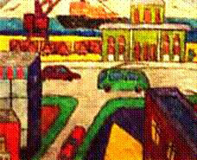
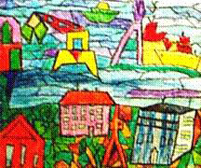
Цель занятий – развить интеллектуальную и психоэмоциональную сферу личности средствами театрального искусства. Российская школа актерского тренинга, сложившаяся за последнее столетие и активно используемая сейчас психологами, предполагает систему упражнений на развитие произвольного внимания, памяти, фантазии, устной речи, пластики, коммуникативных способностей. Цель занятий – развить интеллектуальную и психоэмоциональную сферу личности средствами театрального искусства. Российская школа актерского тренинга, сложившаяся за последнее столетие и активно используемая сейчас психологами, предполагает систему упражнений на развитие произвольного внимания, памяти, фантазии, устной речи, пластики, коммуникативных способностей. В тоже время на занятиях я знакомлю ребят с видами и жанрами театрального искусства, с процессом подготовки спектакля, с театральными профессиями, со спецификой актерского мастерства. При изучении вопросов теории эффективен деятельный подход: ученики 2-3 классов пытаются создать свои собственные пьесы по сказкам “Репка”, “Курочка Ряба”, рисуют эскизы декораций и костюмов, пробуют себя в роли режиссера, через сюжетно-ролевые игры отрабатываются правила культурного поведения в театре.
Мне хочется, чтобы каждый ребенок почувствовал себя личностью, знал, что он является членом своего коллектива, что вместе с товарищами может совершать интересные дела.
Например, поучаствовать в школьном конкурсе рисунков о родном крае “Я люблю…”. Лучшими работами мы украшаем библиотеку.

Slide 37
С удовольствием ребята сочиняют стихи, придумывают истории о родном крае.
В течение года в библиотеке я провожу занятия по “Основам книжной культуры” для учащихся 1-4 классов.
Цель занятий – сформировать и развить базовые умения и навыки по основам библиотечно-библиографической грамотности.
Чтобы книга и чтение прочно вошли в духовную жизнь, важны как индивидуальный, так и массовый методы руководства чтением. Наибольший эффект приносит последовательная систематическая взаимосвязь этих методов с одной и той же конкретной читательской группой. Работа в прогимназии требует от библиотекаря большого и постоянного напряжения душевных и творческих сил.
Школьный библиотекарь сегодня должен обладать высоким профессионализмом и одновременно лучшими душевными качествами человека: верить в свою работу, любить детей, понимать их проблемы и внутренний мир, быть в курсе новых учебных программ, иметь представление о новых обучающих системах, уметь координировать работу с учителем в отношении каждого ребенка.
Координация работы и общение помогают и учителю, и библиотекарю решать свои частные задачи, в конечном счете, во имя одной общей цели – воспитания и образования конкретного ученика. Тогда возможен учет его особенностей, способностей к учебе, общего культурного уровня при подборе литературы и форм работы – как индивидуальной, так и с классом.
Учителя нашей школы всегда в курсе поступления литературы в библиотеку. К их услугам информационные списки новинок учебной, методической, периодической литературы, обзоры на совещаниях, методических объединениях, индивидуальные беседы-обзоры, презентации в “Уголке учителя”.

Slide 38
И учителя со стажем, и молодые идут в библиотеку подобрать литературу к уроку, для самообразования, к выступлению на родительском собрании, с просьбой оказать помощь в проведении вечера с классом, мероприятия по предмету.
Я всегда стараюсь дать каждому не только информацию, но и возможность остановиться, вглядеться в себя и мир. Какое таинство – эта библиотечная аура, запах книг и обстановка, в которой не хочется никуда спешить, догоняя наш спешащий век!
Библиотека – это сердце обучающего процесса, в школе она несет еще и воспитательные функции. Вместе – учитель-дети-библиотека-родители – решаем сложные педагогические задачи. Умный, хороший учитель, заинтересованный в образовании и воспитании детей, непременно приведет их в библиотеку, а за ними идут и их родители. Сначала наблюдатели, зрители, затем помощники, участники, ведущие праздников, утренников, литературных игр, вечеров, презентаций книг. В том, что в работе с книгой участвуют родители, проявляется связь, духовное единство поколений.
Воспитание культуры чтения – это одна из важнейших задач школьного библиотекаря. К этой цели можно прийти многими путями. В своей работе я пытаюсь достичь её, работая с ребенком, учителями, родителями.
Книги – это корабли мысли, странствующие по волнам времени и бережно несущие свой драгоценный груз от поколения к поколению.
Книга – это фундамент, на котором строится культура нации.
Мы – дети и взрослые любим книгу! Она помогает нам лучше узнать и понять друг друга, способствуя тому, чтобы взрослых память о детстве, откуда все они родом, просветляла, возвышала, а у детей путь к взрослой жизни был не таким тернистым. Ибо детство неизбежно уходит от нас, а книги остаются с нами навсегда!

Slide 39
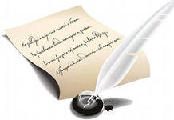
"О книге и библиотеке"
Творческая работа школьного библиотекаря Абдулмажидовой Э.Б.

Slide 40
Цель урока: изучение исторического значения книги в формировании духовной культуры человека.
Оборудование: компьютер, интерактивная доска для показа презентации.
Задачи:
знакомство с историей письменности и книги
привлечение детей к чтению книг
воспитание бережного отношения и любви к книге
привлечение детей к регулярному посещению библиотеки
К уроку готовятся кн.выставки: “Путешествие в удивительный мир книг”
“Книжки про книжки”
Цитата: Книги – корабли мысли, странствующие по волнам времени и бережно несущие свой драгоценный груз от поколения к поколению.
Ф.Бэкон

Slide 53
Слайд 1. Ребята, мы с вами с самых ранних лет знакомы с книгой и до того привыкли к книге, что редко думаем о ней, как о чуде, как о сокровище, и бывает, не всегда ценим и бережем её. Слайд 2. Но вдумайтесь: ведь книга – это наследство, которое передается от поколения к поколению. Это единственная “машина времени” с помощью которой можно совершить увлекательное путешествие. Слайд 3. Со страниц книг перед нами встают и Древний Рим, и старая Русь, и средневековый замок, и шумный современный город, будущее планеты Земля. Слайд 4. Книга позволяет побывать в любой части земного шара, познакомиться с жизнью замечательных людей.
Слайд 5. Говорят, что книга – источник знания. Это действительно так. Книга верно служит людям на протяжении многих веков. Она прошла долгий и сложный путь, прежде чем предстала перед людьми в современном виде. Вот об этом чуде превращения мы сегодня с вами и поговорим.
Много-много лет тому назад не было ни чернил, ни бумаг, ни, тем более книг. Все рассказы про отважных воинов, все сказки про Луну и Солнце – всё рассказывали вслух. И сейчас мы говорим про старинные истории – “предания”. Это значит, что их передавали от одного человека к другому, от поколения к поколению.
Слайд 6. Но как трудно запомнить самые разные и длинные истории. Поэтому люди придумали рисовать картинки, которые помогали им запоминать увиденное и услышанное. Нарисуют озеро, рядом огромную рыбу. Картинка означает память об удачной ловле рыбы. Нарисуют холм и реку, а среди деревьев и холмов, вдоль реки – тропинка. Это память о дальнем путешествии. А ещё такие картинки помогали человеку вести хозяйство. “Я взял у соседа трёх быков и обязан их вернуть на исходе лета” – писал древний человек. “Я собрал хороший урожай, у меня в амбаре сорок мешков гороха”, – всё это можно было для памяти изобразить в картинках.

Slide 54
Слайд 7. Очень удобная придумка – такие картинки! Они применяются и в наши дни. На спортивных олимпиадах повсюду такие “говорящие картинки”. Нарисован телефон и земной шар – значит здесь можно поговорить по телефону с любым городом. Движущаяся фигурка человека и сейчас знакома нам на пешеходных дорожках. Яркий, разноцветный светофор молча разговаривает с нами подмигивая то одним, то другим цветом и мы прекрасно понимаем эти знаки, так, как изучаем правила дорожного движения с детства. Картинки подсказывают, указывают, запрещают и разрешают.
Однако даже простенький рисунок рисовать не просто. И человек со временем старался делать рисунки всё проще и проще. Слайд 8. Вместо быка стали рисовать только его голову. Потом рисунок упростился и голова с рогами превратилась в три чёрточки, в знак А. Древний народ – шумеры называли быка – Алеф. Вот откуда появилась буква А.
Человек начал постепенно изобретать буквы, которыми можно было писать обо всём. Ведь люди думают, любят, сердятся, негодуют, смеются, ругаются, возмущаются. И каждый человек это делает по-своему. Разве всё это картинками расскажешь? Стали появляться первые книги. Слайд 9. Какими же были раньше наши книги. На чём писали раньше люди и как писали? Представьте себе глиняную плиту. В середине прошлого века археологи раскопали останки древнего города. При раскопках они обнаружили глиняные плитки, заполненные мелкими ровными строчками. Эти глиняные плитки оказались страницами книг, их возраст 5000 лет. Древняя библиотека хранила десятки тысяч книг-табличек. Уже тогда, в те далёкие времена существовали первые библиотеки-хранилища, только выглядели они по-иному, не было высоких стеллажей, как теперь, но глиняные плитки не лежали грудой, а были аккуратно разложены по плетёным корзинам. К корзинам были прикреплены глиняные ярлычки, например: “Документы, касающиеся сада” и т.д.

Slide 55
Здесь были сочинения по всем известным тогда наукам: по астрономии, истории, математике, медицине, а также словари, договоры, законы, сводки о военных действиях. То, что сейчас записано в учебниках истории о Вавилоне, Ассирии, учёные узнали из глиняных табличек. Слайд 10. В древнем Египте, на болотистых берегах Нила рос тростник. Назывался он папирусом. Это растение в два раза выше человека, ствол его в руку толщиной, у него сладкий сок. Из коры его делали сандалии, из волокон ткани. Из связанных стволов строили большие корабли. Но больше всего прославился папирус не сладким соком, и не кораблями. Славен он тем, что на нём писались первые книги. Было это свыше 6000 лет назад.
Слайд 11. Сердцевину тростника – папируса резали на полосы, полосы укладывали друг на друга, прижимали тяжестью, сушили на солнце. Получались листы, на которых можно было писать. Потом листы папируса склеивали в ленту, а ленту свёртывали в трубочку, напоминающую кусок обоев. Так и появились книги-свитки. Слайд 12. Длина такого свитка достигала шести метров.
Слайд 13. А вот пергамцы во втором веке до нашей эры, нашли для книг другой материал, лучше папируса. Выделывали его из шкур телят, ягнят, ослов. Из шкур получался белый, тонкий, чрезвычайно прочный материал – пергамент. На нём можно было писать с обеих сторон. Слайд 14. Листы пергамента складывались в виде тетради. Тетради сшивались вместе и заключались в деревянные крышки. Они уже тогда напоминали ту форму книг, к которой мы привыкли. Всем хорош пергамент: прочен, долговечен и удобен для письма. Слайд 15 Но этот способ изготовления не получил большого, широкого применения. Он был очень дорогим. Только для одной книжки в 700 страниц нужно было истребить целое стадо животных. Приобретать такие книги могли только очень богатые и состоятельные люди.

Slide 56
Слайд 16. В других странах, например Китае, применяли для письма бамбук и шёлк. В Индии – пальмовые листья. А на чём писали в Древней Руси? При раскопках в Новгороде археологи обнаружили потемневшую от времени, скрученную полоску берёзовой коры. Это была берестяная грамота. Потом было найдено ещё много таких грамот. Авторами их были крестьяне, ремесленники, учащиеся. А вот бумага, на которой мы сейчас пишем, впервые появилась в Китае, во втором веке до нашей эры. Но китайцы в течение нескольких столетий хранили в глубочайшем секрете способ изготовления бумаги. За разглашение тайны грозила смертная казнь.Только спустя семь столетий первая бумажная мастерская появилась за пределами Китая – в Самарканде.
Слайд 17. Ни один писчий материал не распространялся так широко, как бумага. Бумага легка и удобна, её можно производить в любой стране. Главное – она дешёвая. Ведь сырьём для неё служит тряпьё, растительные волокна, древесина. Слайд 18. Но и с приобретением бумаги делать книги было трудно. Букву за буквой, строку за строкой выводил писец. Слайд 19. Это была очень трудоёмкая работа. Книги были очень дорогие.
Слайд 20-22. В публичных библиотеках они приковывались к полкам железными цепями. И простой народ естественно не мог пользоваться такими дорогими книгами. Только тогда, когда появилось книгопечатание, вместо дорогих и редких рукописей, появились сравнительно дешёвые, издававшиеся в большом количестве книги.
А кто же был первым книгопечатником на Руси? Слайд 23. На Руси начало книгопечатанию положил Иван Фёдоров. Это было 400 лет назад.
19 апреля 1563 года Иван Фёдоров приступил к набору первой печатной книги. На Руси за его работой с большим интересом следил царь Иван Грозный. Прошло четыре столетия с того времени, когда жил Иван Фёдоров. Искусство печатания книги за это время неузнаваемо изменилось. Умные машины делают сейчас в минуту то, на что у Ивана Фёдорова уходили месяцы, а то и годы.

Slide 57
Слайд 24. С большим трудом создавали первую печатную книгу Иван Фёдоров и его верный помощник Пётр Тимофеев.Слайд 25-27 И была она напечатана 1 марта 1564 года. С тех пор люди научились читать и писать, всю свою мудрость они доверили книгам. Они научились делать книги, научились и хранить их.
Слайд 28. С незапамятных времён появились библиотеки – кладовые мудрости. Самой крупной и знаменитой библиотекой папирусных свитков была Александрийская в Египте. Она просуществовала шесть столетий и имела 700 тысяч свитков с записями лучших произведений мудрецов, поэтов, драматургов. Во главе библиотеки во все времена стояли крупные учёные. Библиотеку называли одним из семи чудес света.
Слайд 29. Сейчас самая крупная библиотека в нашей стране находится в Москве и занимает целый квартал. Это Российская Государственная библиотека им. В.И.Ленина. Она впервые появилась в Москве летом 1862 года и называлась Румянцевской библиотекой, так как была создана крупнейшим политическим деятелем начала 19 века графом Николаем Петровичем Румянцевым. Обладая большими средствами, Румянцев тратил их на покупку редких книг и рукописей, и даже целых частных библиотек.
Умирая, он не оставил завещания. Но его близкие друзья знали, что он давно уже собирался сделать своё собрание публичным. Его брат передал все коллекции и библиотеку государству. Так в Москве была открыта первая публичная библиотека, позднее она стала называться Государственной библиотекой им. В.И. Ленина.
Слайд 30. Сейчас в каждом большом городе и маленьком посёлке обязательно есть своя библиотека, в стенах которой хранятся величайшие сокровища мира – книги. В нашем лицее тоже есть библиотека, она не такая большая как нам хотелось бы, но хранятся в ней самые лучшие, самые красивые, самые умные книжки.

Slide 58
Слайд 31-31. Современные книги представляются нам самыми удобными, самыми современными по форме. Эта форма книги появилась очень давно, ещё во втором веке нашей эры. Тогда в Риме была организована первая корпорация переписчиков. Издатели начинают сшивать листы рукописей, а не сворачивать их в свитки. Вот откуда она, современная книга.
Наша страна считается самой читающей страной в мире. Книг у нас издаётся больше чем в других странах. Если взять все книги, изданные в нашей стране после Октябрьской революции и поставить рядом, то они бы могли два раза опоясать земной шар.
Литература:
Львов С. Книга о книге. М.,1980.
Валькова В.Г., Спаль А.Н. Книжкин дом. М,. 1990.
Дацкевич В. Как делают книгу. М., 1987.
Горбачевский Б. Первопечатник Иван Фёдоров. М., 1970.
Зубков Б. Книжка про книжку. М., 1975.

